Slide 1
игра «Назови ласково»
для детей 5-7 лет

Slide 2
Цель: образование существительных с уменьшительно-ласкательными суффиксами.
Описание: предлагается интерактивная игра военной тематики. На слайдах изображена военная техника, оружие, головные уборы и одежда. Ребёнок называет предмет, кликает по нему курсором мышки, появляется уменьшенная копия предмета. Затем, надо назвать данный предмет ласково.
Задание: назови военную технику, (оружие, головные уборы, одежду). Кликни мышкой на каждый предмет, и назови ласково вновь появившийся маленький этот же предмет.

Slide 3
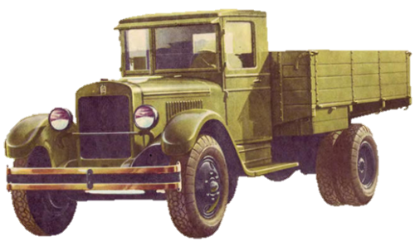
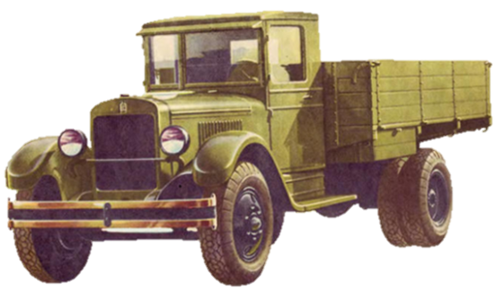
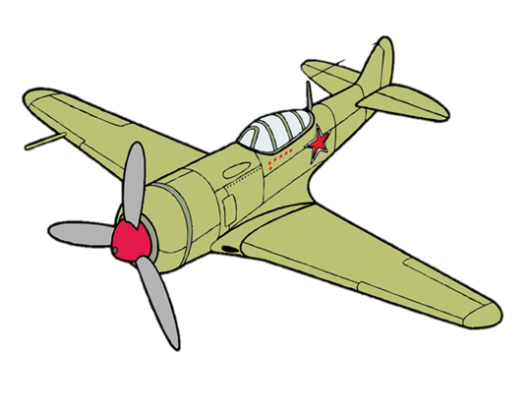
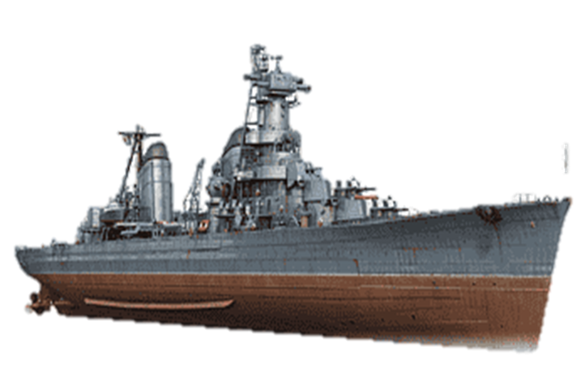
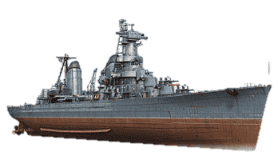

Slide 4
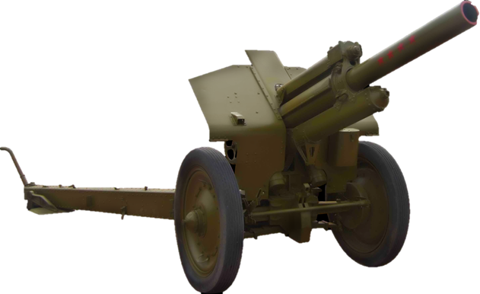
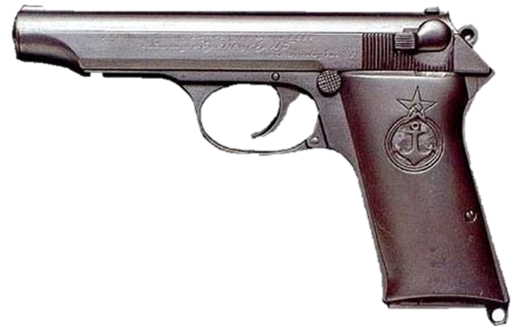
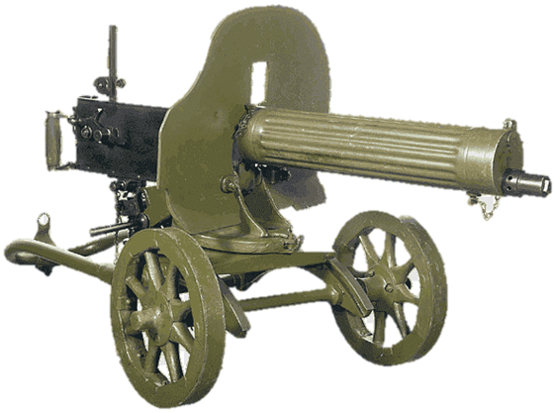
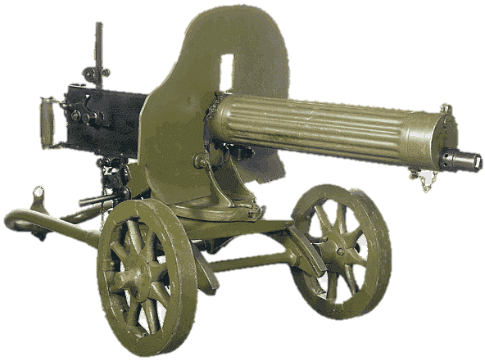
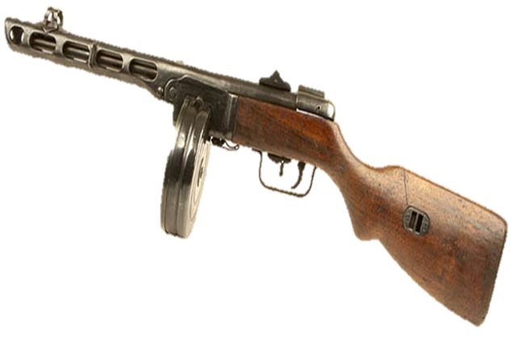
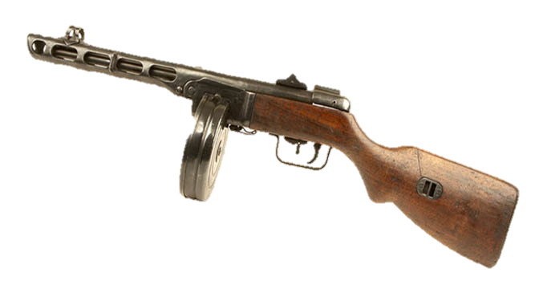

Slide 5
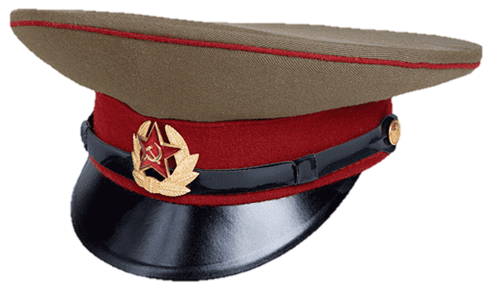
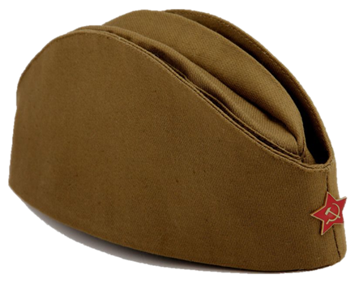
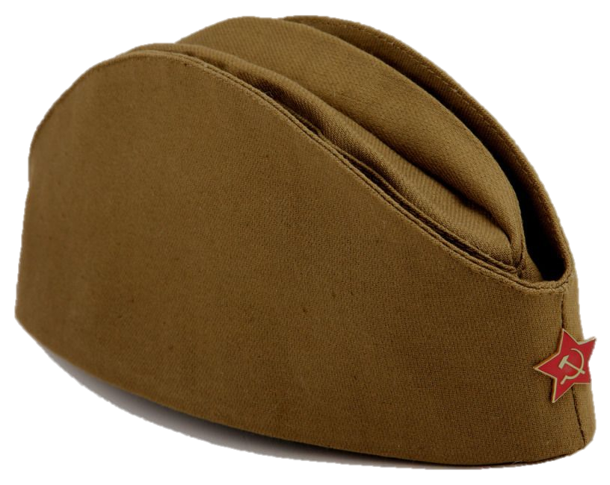
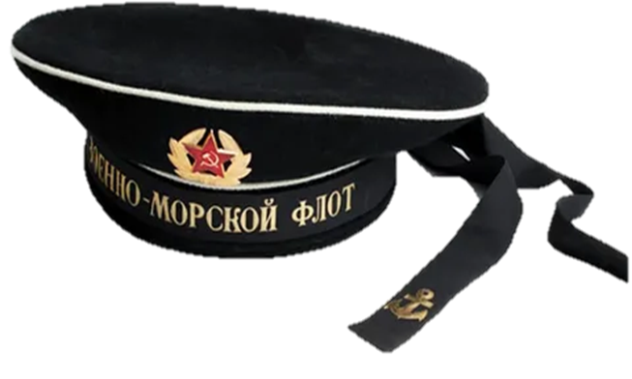
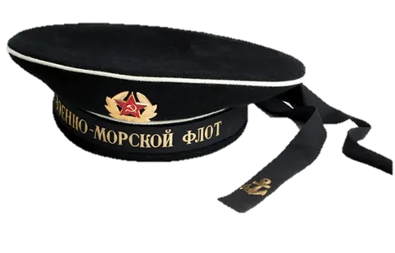
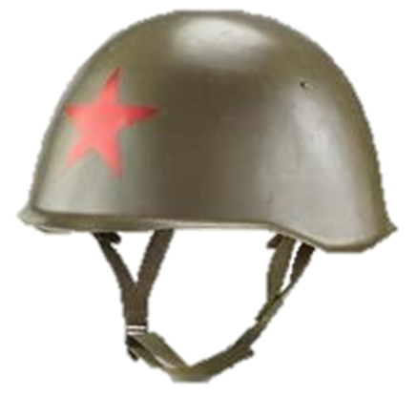
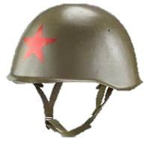

Slide 6
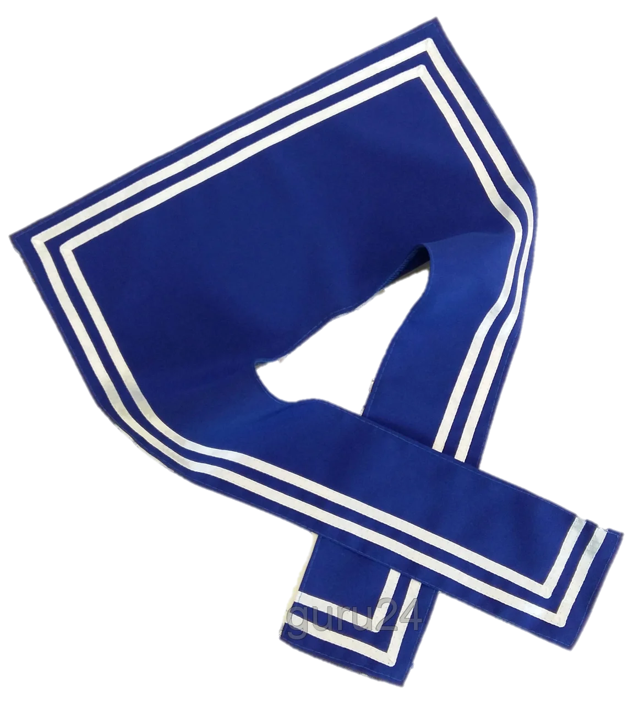
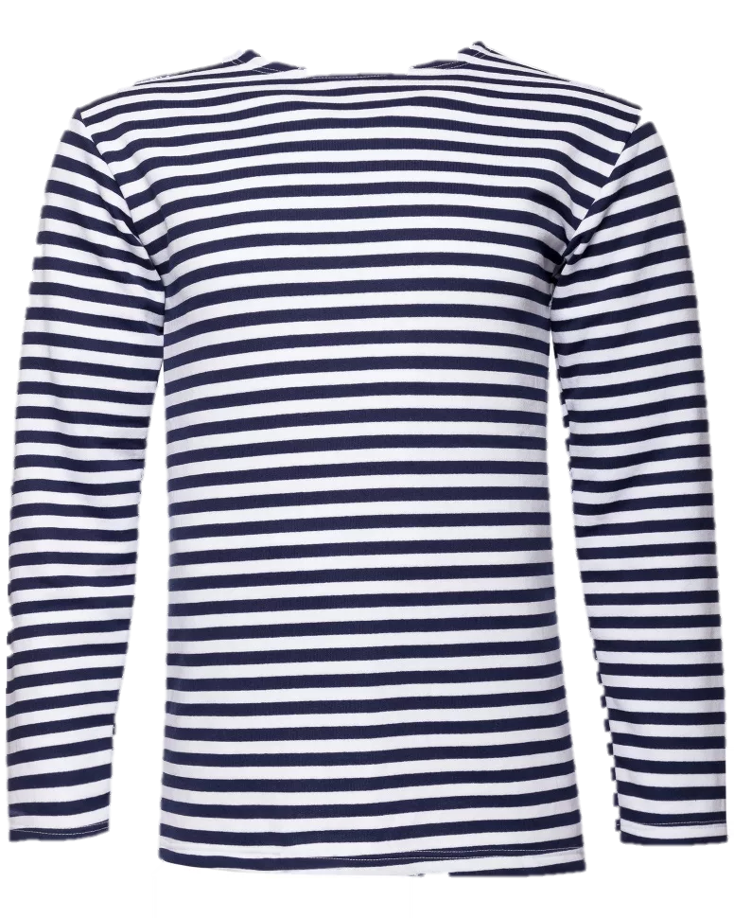
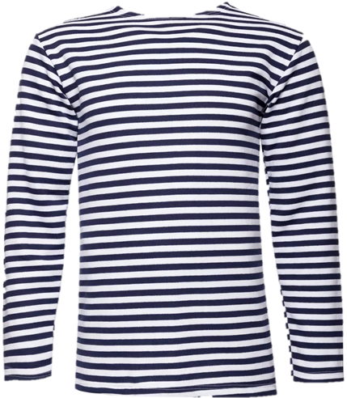
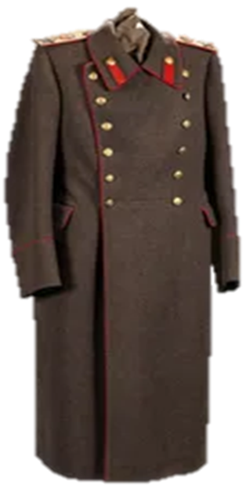
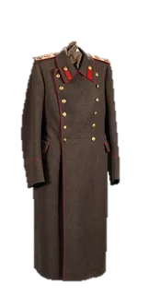
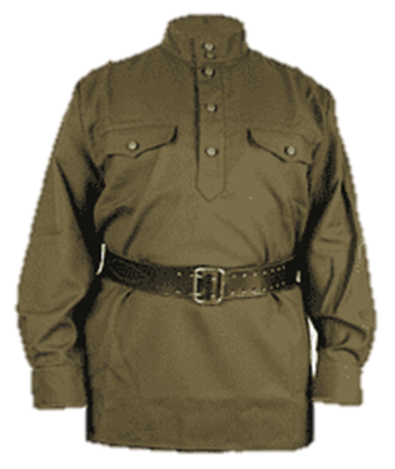

Slide 7
Авторы – разработчики:
МБДОУ г. Иркутска детского сада № 78:
Непомнящая Светлана Александровна, учитель-логопед
Лукина Александра Сергеевна, учитель-логопед
Белова Алёна Евгеньевна, педагог-психолог
МБДОУ г. Иркутска детского сада № 84:
Грудцина Жанна Геннадьевна, учитель – логопед

